Slide 1


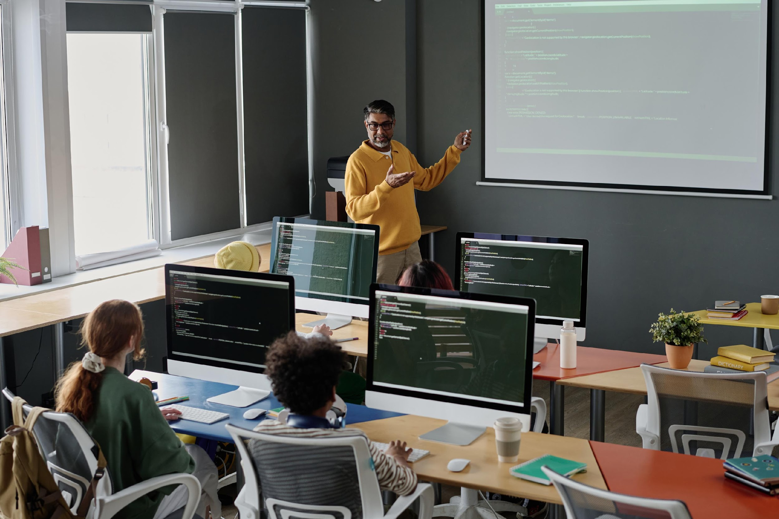

SISTEMA DE REPORTES
Y
ANALÍTICA DE CONSUMO
Sebastián Solar Aburto
Carlos Catalán Donoso
Ingeniería Informática – Duoc UC

Slide 2

Descripción
Aplicación (web o móvil) que unifica catálogos de distintos supermercados.
Permite consultar precios, ofertas y tendencias sin visitar cada página.
Recopila información de usuarios para análisis de consumo y reportes agregados.

Slide 3





Los precios y ofertas cambian constantemente en supermercados.
Comparar productos es lento, manual y frustrante.
Los consumidores pierden tiempo y pagan más por no tener datos claros.
Problemática
Pequeños negocios y emprendedores arriesgan dinero y oportunidades al actuar a ciegas.

Slide 4
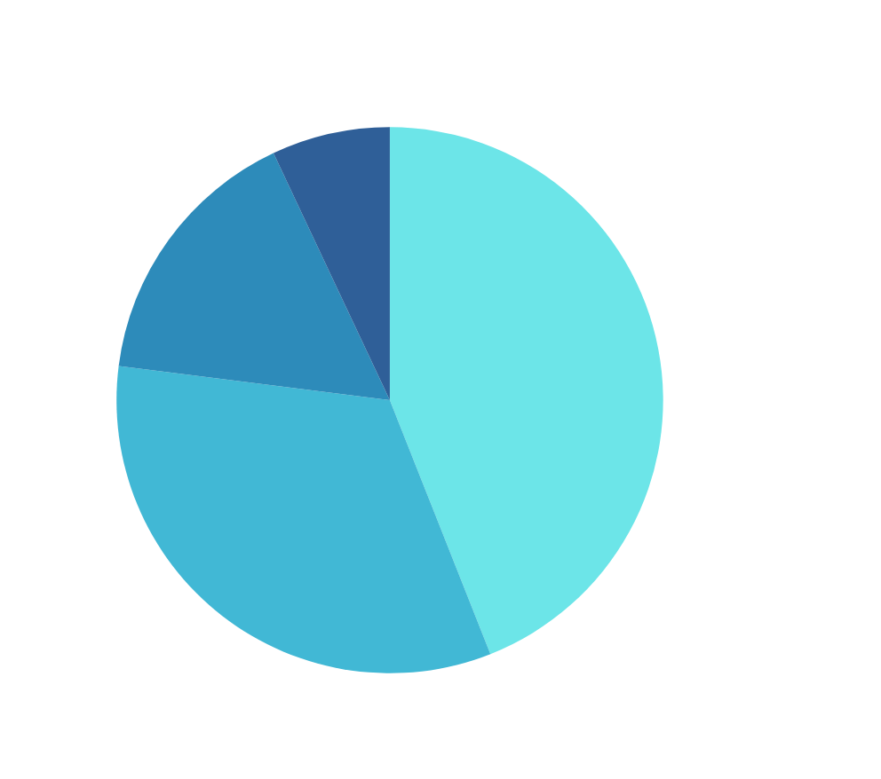
PROPUESTA DE SOLUCIÓN
Unificar catálogos de múltiples supermercados en una sola aplicación.
Permitir visualización rápida de precios, ofertas y tendencias.
Recopilar datos de usuarios para analizar hábitos de consumo y generar reportes útiles para negocios.
(Pedregal)

Slide 5




Objetivo General:
Diseñar e implementar una aplicación que permita unificar catálogos de supermercados, registrar información de usuarios y generar reportes de consumo y análisis de datos.
Objetivos Específicos:
Capturar datos de productos automáticamente o manualmente desde distintos supermercados.
Diseñar una base de datos que almacene precios, ofertas, fechas, imágenes y atributos de productos.
Desarrollar dashboards y reportes interactivos sobre tendencias de consumo y preferencias de usuarios.
Garantizar privacidad y anonimización de los datos recopilados.

Slide 6

Alcances:
Consulta de precios y tendencias de productos por supermercado.
Visualización de datos históricos y análisis por zona.
Generación de reportes para negocios.
Limitaciones:
La app no permite compras directamente.
Dependencia de cambios en páginas web de supermercados.
Datos de usuarios solo se utilizan para análisis agregados y con consentimiento.

Slide 7
Metodología
Metodología ágil y modular.
Etapa 1
Análisis de requerimientos
Etapa 2
Diseño del sistema y base de datos
Etapa 3
Desarrollo e implementación
Etapa 4
Pruebas y validación
Etapa 5
Despliegue y documentación

Slide 8
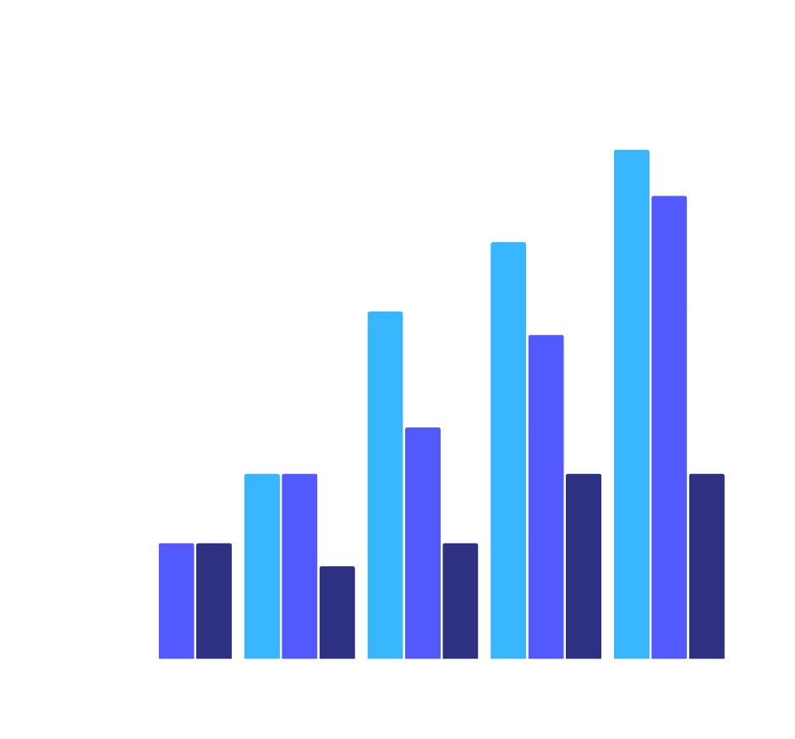


Tecnología
Frontend: Web/Móvil responsivo, HTML, CSS
Backend: JavaScript, REST APIs
Base de datos: MySQL
Visualización: Power BI o Metabase
Control de versiones: Git
Web scraping: Playwright u otras librerías

Slide 9






Cronograma
Fases y semanas:
S1–S2
S3–S4
S5–S7
S8–S10
Definición de proyecto y análisis de requerimientos
Diseño de interfaz y base de datos
Sprint 1 – Captura de productos y comparación básica
Sprint 2 – Filtros avanzados y analítica
S18
S16–S17
S13–S15
S11–S12
Presentación final y entrega
Informe final y documentación
Pruebas y retroalimentación
Sprint 3 – Dashboards y reportes

Slide 10





una aplicación que transforma la forma de comprar y analizar el consumo
Todos los supermercados en un solo lugar
Tendencias de consumo y hábitos claros.
Decisiones inteligentes para usuarios y negocios.
“De los usuarios, surgen los datos, que generan decisiones”.

